Slide 1
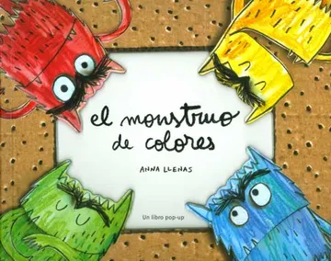
Disfruta en el link esta linda historia
https://www.youtube.com/watch?v=__NmMOkND8g

Slide 2
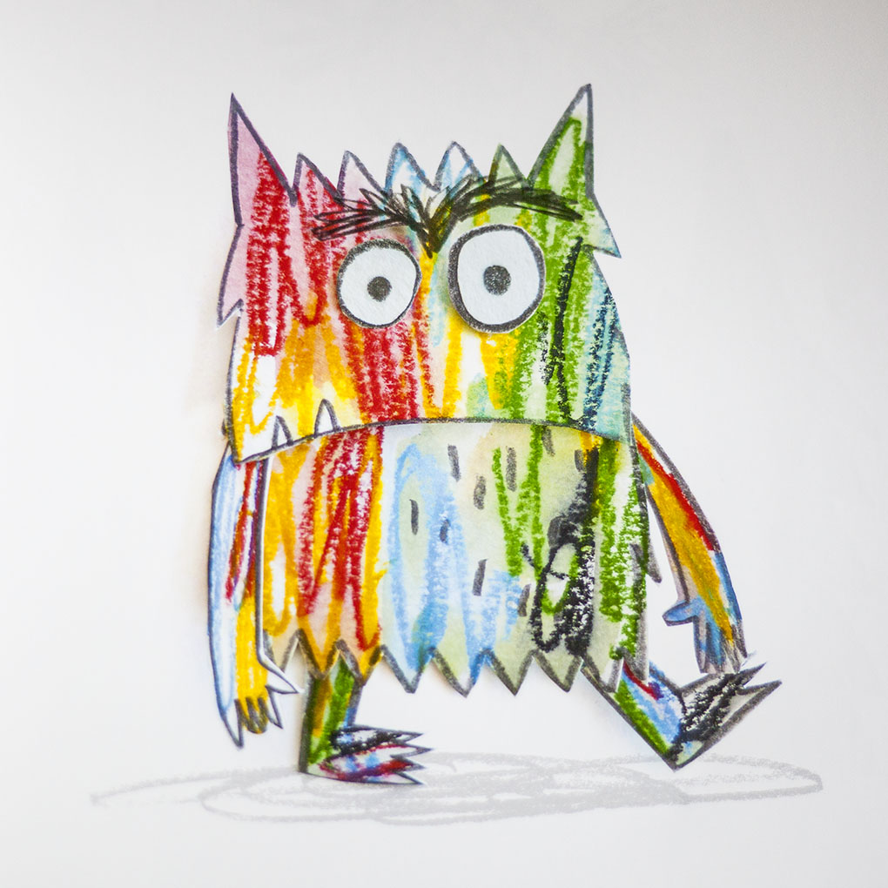
¡Reflexionemos juntos!
¿Qué colores tiene el monstruo de colores?
¿Cuáles son las emociones del monstruo de colores?
Dibuja 5 frascos: Uno para la alegría, uno para la calma, uno para el enojo, uno para el miedo y uno para la tristeza.
Pinta cada frasco según los colores que aparecen en el cuento.

Slide 3
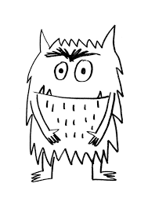
¿Cómo te sientes?
¡Dibuja y pinta según la emoción que sientes hoy tu propio monstruo de colores!

